Slide 1

De la condición juvenil a la condición estudiantil
IX Curso Interinstitucional
Género, Juventud y Ciudadanía en la Educación Superior
Datos en torno a la Educación Superior
Mtra. Rocío González Ramírez
Dra. Merarit Viera Alcázar
Mtro. José Antonio Pérez Islas
Agosto de 2015

Slide 2

Trayectoria educativa de cohortes hipotéticas Sistema Educativo Nacional 2000-2014.
2000
Inician primaria
100%
Terminan primaria
96%
Terminan secundaria
69%
Terminan EMS
37%
Terminan E. Superior
14%
Se titulan
8%
2010
Inician primaria
100%
Terminan primaria
97%
Terminan secundaria
81%
Terminan EMS
49%
Terminan E. Superior
21%
Se titulan
13%
2014
Inician primaria
100%
Terminan primaria
99%
Terminan secundaria
86%
Terminan EMS
63%
Terminan E. Superior
15%
Se titulan
11%
Fuente: para 2000 y 2010, Tuirán, R. (2011) Los jóvenes mexicanos: situación actual y desafíos, Conferencia, SEP, abril . Consultado en [http://www.tutoria.unam.mx/EUT2010/memoriaEUT/seminario/analisis1febrero2013.ppt]. Datos de 2014, elaboración del SIJ-UNAM con datos de SEP [http://www.snie.sep.gob.mx/descargas/estadistica/SEN_estadistica_historica_nacional.xls ] y ANUIES (2013-2014).

Slide 3
Algunos indicadores del Sistema Educativo Nacional,
2013-2014
Abandono escolar por grado
Gasto público por Alumnos 2013-2014 (en miles de pesos)
Ciclo Escolar | Preescolar | Primaria | Secundaria | Bachillerato | Profesional Técnico | Educación Superior
2013-2014 | 16.2 | 14.7 | 22.5 | 31.3 | 21.8 | 70.2
2014-2015 | 16.8 | 15.3 | 23.5 | 32.4 | 22.6 | 72.7
Fuente: Elaboración del SIJ-UNAM con datos de la SEP [http://www.snie.sep.gob.mx/descargas/estadistica_e_indicadores/ estadistica_e_indicadores_educativos_15MEX.pdf] y Segundo Informe de Gobierno [http://www.presidencia.gob.mx/segundoinforme/]

Slide 4
Distribución porcentual de la Matrícula Escolar Nacional 2014 con respecto a la población de referencia ^{/1}
Posgrado
mujeres
Profesional
hombres
Preparatoria, bachillerato o
carrera técnica
Secundaria
Primaria
Preescolar
No asisten
^{1/} Se contempló a la población de 3 a los 29 años, al ser quienes idealmente pueden estar en edad de estudiar.
Fuente: Elaboración del SIJ-UNAM con datos de la ENIGH 2014.

Slide 5
Distribución porcentual de la Matrícula Escolar por entidades seleccionadas^{/1}
mujeres
Puesto No. 1
Puesto No. 32
hombres
Posgrado
Posgrado
Profesional
Profesional
Bachillerato
Bachillerato
Secundaria
Secundaria
Primaria
Primaria
Preescolar
Preescolar
No asisten
No asisten
^{1/} Se contempló a la población de 3 a los 29 años, al ser quienes idealmente pueden estar en edad de estudiar.
Fuente: Elaboración del SIJ-UNAM con datos de la ENIGH 2014.

Slide 6
Distribución porcentual de la Matrícula Escolar por entidades seleccionadas^{/1}
mujeres
Puesto No. 2
hombres
Puesto No. 31
Posgrado
Posgrado
Profesional
Profesional
Bachillerato
Bachillerato
Secundaria
Secundaria
Primaria
Primaria
Preescolar
Preescolar
No asisten
No asisten
^{1/} Se contempló a la población de 3 a los 29 años, al ser quienes idealmente pueden estar en edad de estudiar
Fuente: Elaboración del SIJ-UNAM con datos de la ENIGH 2014.

Slide 7
Distribución porcentual de la Matrícula Escolar por entidades seleccionadas^{/1}
Puesto No. 16
mujeres
Puesto No. 17
hombres
Posgrado
Posgrado
Profesional
Profesional
Bachillerato
Bachillerato
Secundaria
Secundaria
Primaria
Primaria
Preescolar
Preescolar
No asisten
No asisten
^{1/} Se contempló a la población de 3 a los 29 años, al ser quienes idealmente pueden estar en edad de estudiar.
Fuente: Elaboración del SIJ-UNAM con datos de la ENIGH 2014.

Slide 8
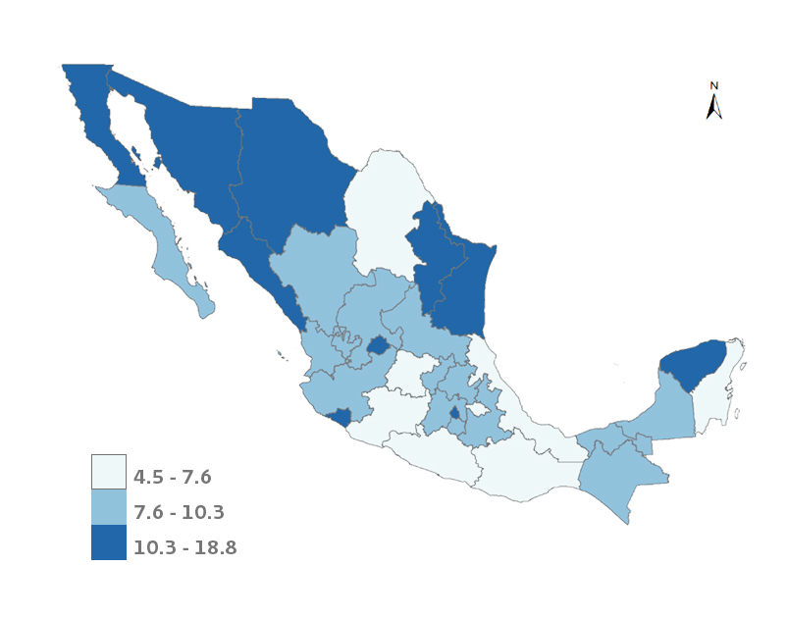
México: Tasa de acceso a la Educación Superior por entidades federativas, 2014.
Fuente: Elaboración del SIJ-UNAM con datos de la ENIGH 2014.

Slide 9
¿Cuál es el universo cuantitativo de la matrícula de educación superior a nivel nacional?
?
Depende a quién le preguntemos…
Matrícula de Educación Superior (2013-2014)
SEP
- 3,419,391 alumnos
- 1,731,870 hombres
- 1,687,521 mujeres
ANUIES
- 3,588,041 alumnos
- 1,806,309 hombres
- 1,781,732 mujeres
ENIGH (2014)
- 3,892,126 alumnos
- 2,009,968 hombres
- 1,882,158 mujeres
Fuente: SEP, Sistema Interactivo de Consulta de Estadística Educativa.
Fuente: ANUIES; Anuario Estadístico de Educación Superior, 2013-2014.
Fuente: INEGI, Encuesta Nacional Ingreso- Gasto de los Hogares 2014. México 2015.
Asistencia al Nivel Superior por tipo de localidades
 | Localidades urbanas | Localidades rurales
Sí asisten | 16.3 % | 4.8 %
No asisten | 83.6 % | 95.1 %
Fuente: Elaboración del SIJ-UNAM con datos de la ENIGH 2014.

Slide 10
Educación Tecnológica Superior
Matrícula del Sistema Tecnológico Nacional, ciclo escolar 2014-2015
Nivel de estudio | Institutos Tecnológicos Federales | Institutos Tecnológicos Descentralizados | Total
Técnico Superior Universitario | 102 | 179 | 281
Licenciatura | 305,318 | 211,191 | 516,509
Posgrado | 3,690 | 625 | 4,315
Total | 309,110 | 211,995 | 521,105
Instituciones que conforman el Sistema Tecnológico Nacional
Institutos Tecnológicos Federales y Centros: 132
Institutos Descentralizados: 134
Total: 266
Fuente: Elaboración del SIJ-UNAM con datos de los Institutos Tecnológicos [http://www.tecnm.mx/informacion/estadistica-basica].

Slide 11
Matrícula de Educación Superior por Entidad, 2013- 2014
Fuente: Elaboración del SIJ-UNAM con datos de la SEP, Sistema Interactivo de Consulta de Estadística Educativa, [http://planeacion.sep.gob.mx/principalescifras/]

Slide 12
Proporción porcentual de la Matrícula de Educación Superior con respecto a la población total en cada Entidad 2014
Fuente: Elaboración del SIJ-UNAM con datos de la SEP, Sistema Interactivo de Consulta de Estadística Educativa, [http://planeacion.sep.gob.mx/principalescifras/]

Slide 13
Tasa de crecimiento anual de la matrícula
de Educación Superior por entidad, 2013-2014
Fuente: Elaboración del SIJ-UNAM con datos de la SEP, Sistema Interactivo de Consulta de Estadística Educativa, [http://planeacion.sep.gob.mx/principalescifras/]

Slide 14
Tasa de crecimiento de la matrícula en Educación Superior por entidad y por tipo de financiamiento,
2013-2014
Público
Privado
Fuente: Elaboración del SIJ-UNAM con datos de la SEP, Sistema Interactivo de Consulta de Estadística Educativa, [http://planeacion.sep.gob.mx/principalescifras/]

Slide 15
Selección de matrícula de 10 universidades públicas^{/1} por relación de sexos, 2013-2014
mujeres
hombres
Proporción de mujeres por hombres
UNAM | 1.1
IPN | 0.4
UdeG | 1.1
UANL | 1.1
UAS | 1.4
UV | 0.9
BUAP | 1.0
UABC | 1.5
UAM | 0.8
UAEM | 1.4
^{1/} Aunque los datos son extraídos de ANUIES, la elección de estas universidades se hizo a partir de los datos reflejados en UNAM (2014). Estudio Comparativo de las Universidades Mexicanas, disponible en [http://www.execum.unam.mx/]
Fuente: elaboración propia con datos de ANUIES [http://www.anuies.mx/informacion-y-servicios/informacion-estadistica-de-educacion-superior/anuario-estadistico-de-educacion-superior]

Slide 16
Selección de matrícula de 10 universidades públicas^{/1} por relación de sexos y áreas del conocimiento, 2013-2014
mujeres
hombres
Proporción de mujeres por hombres
UNAM | 0.9
IPN | 0.5
UdeG | 0.8
UANL | 0.6
UAS | 0.8
UV | 0.8
BUAP | 0.8
UABC | 0.7
UAM | 0.7
UAEM | 0.9
*/ Ciencias Naturales, Ingenierías, Manufacturas y Construcción, Agronomía, Veterinaria y Salud.
Fuente: elaboración propia con datos de ANUIES [http://www.anuies.mx/informacion-y-servicios/informacion-estadistica-de-educacion-superior/anuario-estadistico-de-educacion-superior]

Slide 17
Selección de matrícula de 10 universidades públicas^{/1} por relación de sexos y áreas del conocimiento, 2013-2014
mujeres
hombres
Proporción de mujeres por hombres
UNAM | 1.3
IPN | 1.2
UdeG | 1.4
UANL | 1.2
UAS | 1.3
UV | 1.5
BUAP | 1.3
UABC | 1.2
UAM | 1.1
UAEM | 1.6
**/ Ciencias Sociales, Humanidades y Artes, Educación y Servicios
Fuente: elaboración propia con datos de ANUIES [http://www.anuies.mx/informacion-y-servicios/informacion-estadistica-de-educacion-superior/anuario-estadistico-de-educacion-superior]

Slide 18
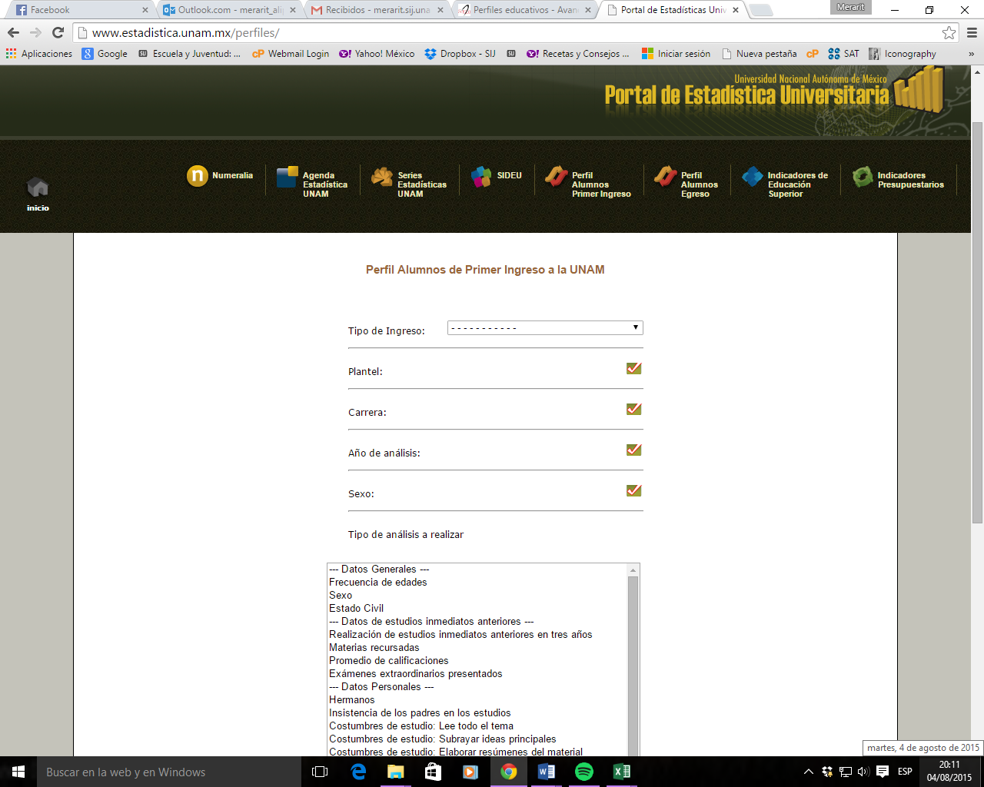
Portal de perfiles educativos de la UNAM
UNAM
- Frecuencia de edades
- Sexo
- Estado Civil
- Datos de estudios inmediatos anteriores
-NiVel socioeconómico
Fuente: Portal de Estadística Universitaria, UNAM [www.estadistica.unam.mx/perfiles]

Slide 19
Búsqueda de Perfiles educativos en Universidades seleccionadas
Objetivo: reconocer la diversidad y heterogeneidad de los estudiantes.
Atender la diversidad estudiantil de las y los estudiantes:
diferencias de género
etnicidad
nivel socioeconómico.
Meta: Combatir las principales problemáticas de deserción o inserción a la institución.
 | Perfil | Año aproximado de publicación
UNAM | Sí | 2001
IPN | Sí | 2001
UdeG | ─ | ─
UANL | ─ | ─
UAS | ─ | ─
UV | Sí | 2005
BUAP | ─ | ─
UABC | Sí | 2004
UAM | Sí | 2001
UAEM | ─ | ─
Fuente: elaboración propia, a partir de la búsqueda en línea de perfiles educativos.

Slide 20
Referencias.
Ricaurte, S. (2002) Perfil del estudiante politécnico a las puertas del siglo XXI: Un análisis estadístico en las carreras autofinanciadas ,Tesis del Instituto de Ciencias Matemáticas, Escuela Superior Politécnica del Litoral, México.
Sandoval, J.; McAnalli, L y Henríquez, R. (2011) “Clasificación de estudiantes de nuevo ingreso a una universidad pública, con base en variables de desempeño académico, uso de tecnología digital y escolaridad de los padres” en Revista Electrónica de Investigación Educativa. Baja California, México: Universidad Autónoma de Baja California, Instituto de Investigación y Desarrollo Educativo. Recuperado el 4/08/2015 de: http://redie.uabc.mx/index.php/redie/article/view/293/679
Guzmán, C. (2011) “Avances y retos en el conocimiento sobre los estudiantes, mexicanos de educación superior en la primera década del siglo XXI” en Perfiles Educativos. Vol.33: Enero.
Bases de datos.
ANUIES; Anuario Estadístico de Educación Superior, 2013-2014 [http://www.anuies.mx/informacion-y-servicios/informacion-estadistica-de-educacion-superior/anuario-estadistico-de-educacion-superior]
SEP; Sistema Interactivo de Consulta de Estadística Educativa, 2013-2014 [http://planeacion.sep.gob.mx/principalescifras/]
INEGI, Encuesta Nacional de Ingresos y Gastos en los Hogares, 2014 [http://www3.inegi.org.mx/sistemas/microdatos/ micdirecto.aspx?s=est&c=34527]

Slide 21
Gracias

